Slide 1

分布式约束优化问题完备求解算法研究
报告人：陈定定
指导老师：何中市、陈自郁
重庆大学计算机学院
2019年3月22日
Machine Learning 机器学习
Notes:
各位老师，同学，大家好。我报告的题目是xxx

Slide 2
主要内容
绪论
分布式约束优化问题
国内外研究现状
论文的主要工作
研究内容概述
研究点1：基于搜索-推理混合的非对称分布式约束优化求解算法
研究点2：基于推理的非对称分布式约束优化求解算法
研究点3：基于搜索-推理深度混合的求解框架
研究点4：基于搜索完备求解算法的缓存机制
总结
创新之处与拟解决的关键科学问题
Notes:
这是我本次报告的主要内容提要

Slide 3
分布式约束优化问题
多Agent系统（Multi-Agent System, MAS）：由多个自治的Agent组成的计算系统，是一种对人类社会复杂交互的重要建模手段
分布式约束优化问题（Distributed Constraint Optimization Problems，DCOP）是MAS协作问题的一个基本框架，其中各个Agent互相协调使得全局目标最优
实际应用
微网控制
智能家居
灾难响应与求援
…
NP-Hard
Fiorettoa F et.al, Distributed constraint optimization problems and applications: a survey[J]. JAIR, 2018, 61: 623-698.
Notes:
多智能体系统是对人类的社会智能建模，而分布式约束优化问题是多智能体系统协作问题的重要建模手段。它可以用于对微网控制、任务调度、灾难响应与救援等场景的建模。但是求解DCOPs是NP难的。

Slide 4

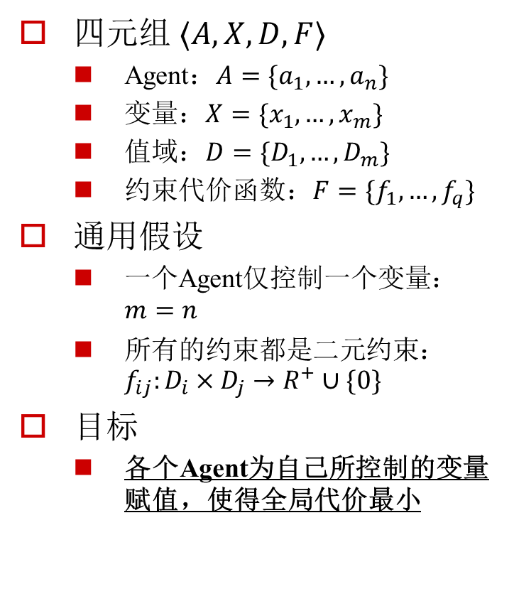
分布式约束优化问题 (DCOP)
四元组 $〈A,X,D,F〉$
Agent：$A=\{a_{1},…,a_{n}\}$
变量：$X=\{x_{1},…,x_{m}\}$
值域：$D=\{D_{1},…,D_{m}\}$
约束代价函数：$F=\{f_{1},…,f_{q}\}$
通用假设
一个Agent仅控制一个变量：$m=n$
所有的约束都是二元约束：$f_{ij}:D_{i}×D_{j}→R^{+}∪\{0\}$
目标
各个Agent为自己所控制的变量赋值，使得全局代价最小
B G Y
B G Y
x₁
x₂
B G Y
x₃
x₁
x₂
x₃
x_{i} x_{j} | B | G | Y
B | 1 | 0 | 0
G | 0 | 1 | 0
Y | 0 | 0 | 1
Notes:
DCOP可以用一个四元组定义。即Agent集合，变量集合，值域集合和约束代价函数集合。其中我们假设一个Agent仅控制一个变量，且所有约束均为二元约束关系。问题的求解目标是选择一组赋值使得约束代价之和最小。右图给出了一个图着色建模成DCOP的例子。三块地域分别为变量x1 x2 x3. 每个变量可以从值域蓝绿黄中选值，若相邻地块颜色一样则造成代价1，而问题的目标是为各个地块涂色使得相邻地块颜色不同，即整体代价为0

Slide 5
非对称分布式约束优化问题
非对称分布式约束优化问题（Asymmetric Distributed Constraint Optimization Problems，ADCOP）是在DCOP是基础上加入非对称特性的新模型，能有效建模具有个体偏好的实际问题
特点
同一个约束函数给约束各方的代价不同
挑战
全局信息更加难以收集：累加各方私有代价
隐私性问题：尽可能避免泄露私有代价
Notes:
非对称分布式约束优化问题是DCOP的非对称扩展，其主要特点是同一个约束函数给约束各方的代价不同, 所以全局信息更加难以收集，且算法必须尽可能避免泄露私有代价

Slide 6
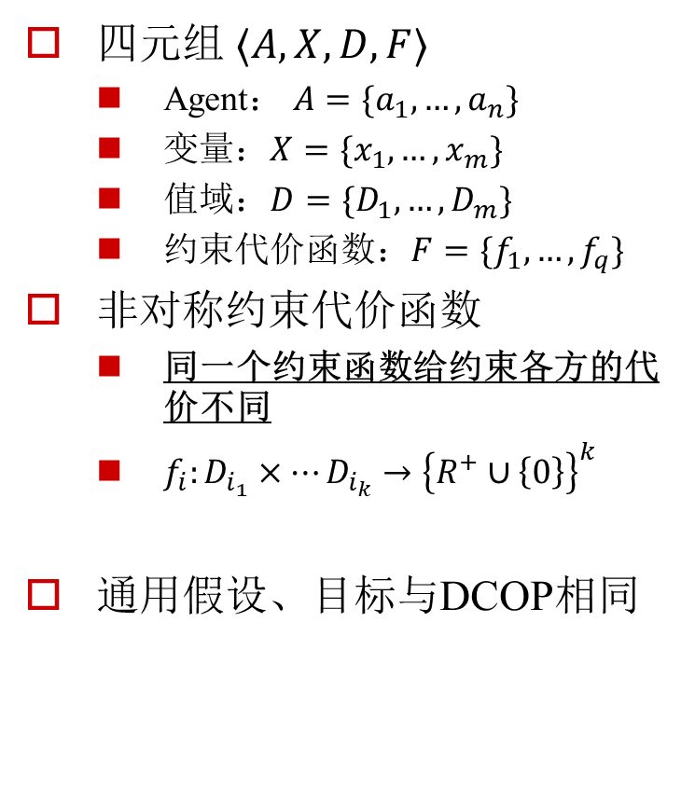
非对称分布式约束优化问题 (ADCOP)
四元组 $〈A,X,D,F〉$
Agent： $A=\{a_{1},…,a_{n}\}$
变量：$X=\{x_{1},…,x_{m}\}$
值域：$D=\{D_{1},…,D_{m}\}$
约束代价函数：$F=\{f_{1},…,f_{q}\}$
非对称约束代价函数
同一个约束函数给约束各方的代价不同
$f_{i}:D_{i_{1}}×…D_{i_{k}}→{\left\{R^{+}∪\left\{0\right\}\right\}}^{k}$
通用假设、目标与DCOP相同
x₂ x₁ | 0 | 1
0 | 5 | 1
1 | 9 | 8
x₁ x₂ | 0 | 1
0 | 1 | 6
1 | 5 | 2
Notes:
ADCOP在DCOP的基础上加入了非对称约束代价函数。如在右图中，当x1和x2都取0时，约束f12给x1和x2的代价分别是5和1

Slide 7
通信结构
通信结构（Communication Structure）
对问题解空间的有序组织，让算法可以不重、不漏地枚举所有可能的组合
Agent的有序排列，规定了各个消息流动的方向
链式通信结构：完全不考虑问题的拓扑结构，简单但并发性差
基于伪树的通信结构：利用DFS伪树构造通信结构，具有较强并发性
约束图
DFS伪树
Notes:
通信结构对问题解空间的有序组织，让算法不重不漏地遍历所有解空间。也是Agent间的有序排列，它xxx，其中由于基于伪树的通信结构具有较强的并发性，因此被广泛地使用。

Slide 8
分布式约束优化问题求解算法
Fiorettoa F et.al, Distributed constraint optimization problems and applications: a survey[J]. JAIR, 2018, 61: 623-698.
Notes:
DCOP求解算法大致可以分为完备算法和非完备算法。其中，前者可以保证求得最优解；后者则不保证解的最优性。

Slide 9
非对称分布式约束优化问题求解算法
Grinshpoun T, et al. Privacy preserving region optimal algorithms for symmetric and asymmetric DCOPs[J]. Artificial Intelligence, 2019, 266: 27-50.
Notes:
ADCOP主要的求解思路包括转换为DCOP和直接求解ADCOP两大类，但由于模型转换会带来严重的隐私性问题，因此直接求解ADCOP是当前算法研究的主流。此外现有ADCOP求解算法大多为DCOP算法的扩展。

Slide 10
论文工作概述
提供的界不紧
Notes:
本研究主要针对于DCOP/ADCOP完备求解算法，

Slide 11
论文工作概述
搜索算法需要指数级的消息数

Slide 12
在推理空间受限时，提供的界不紧

Slide 13
存在大量解重构

Slide 15
研究点1：基于搜索-推理混合的非对称分布式约束优化求解算法$∗$
基于搜索-推理混合的非对称分布式约束优化求解算法(PT-ISABB)
动机
推理阶段
搜索阶段
理论证明与复杂性分析
实验评估
$∗$该工作已被AAMAS会议录用，将在推迟消元、搜索策略等方面对其进行期刊扩展
Notes:
研究点1是搜索-推理混合非对称分布式约束优化的求解算法,我将按下面的内容展开

Slide 16
基于搜索-推理混合的非对称分布式约束优化求解算法(PT-ISABB)
动机
完备搜索算法通常依赖下界完成剪枝
下界：在给定的部分解下，对未探索区域代价的预估
下界越大剪枝效果越好（即下界越紧）
不能超过解的真实代价
传统的下界计算方式
本地预估：直接在当前节点下预估子节点的最优代价；简单但下界不紧
子节点预估：子节点不断向父节点汇报最优代价；稍紧但通信代价巨大
考虑用推理算法的结果给出下界
下界足够紧：给出的下界是整个子树伪边的单面效用与树边的双面效用之和
通信代价小：仅需线性于Agent数的消息即可完成
整体思路：在推理阶段，用推理算法快速给出子树下界；在搜索阶段，用子树下界实现提前剪枝
Notes:
现有的完备搜索算法均依赖于剪枝来保证隐私性，因此，提出一种使用伪树作为通信结构的基于搜索-推理混合的求解ADCOP的算法，即PT-ISABB。该算法通过推理来获得子树的下界，所得下界将在搜索阶段帮助算法提前剪枝。

Slide 17

基于搜索-推理混合的非对称分布式约束优化求解算法(PT-ISABB)
推理阶段
Agent向上传递累计私有约束，在父节点进行变量消除/非本地消元(Non-Local Elimination，NLE)，直至根节点
推理阶段结束后，节点知道其每一个孩子节点对应的子树伪边的单面约束和树边的双面约束 (i.e.,${\text{subtreeLB}}_{i}^{c}$)
本地预估
子节点预估
PT-ISABB的推理预估
Notes:
在推理阶段，各个Agent针对自己的私有效用做变量消除，直至根节点。当推理阶段结束后，xxx

Slide 18
基于搜索-推理混合的非对称分布式约束优化求解算法(PT-ISABB)
搜索阶段
扩展部分解
有序地展开解空间
暴露私有代价
累加完整解的代价
剪枝
利用推理阶段的结果来压缩解空间，保证隐私性
回溯
显式地遍历解空间
未剪枝 剪枝
Notes:
搜索阶段由四个部分组成。首先通过扩展部分解来有序展开解空间，然后通过暴露父节点和伪父节点的私有代价完成代价累积。与此同时，通过剪枝来压缩解空间和保证隐私性。最后通过回溯来显式地遍历解空间。右边的例子给出了一个没有剪枝和有剪枝的对比

Slide 19
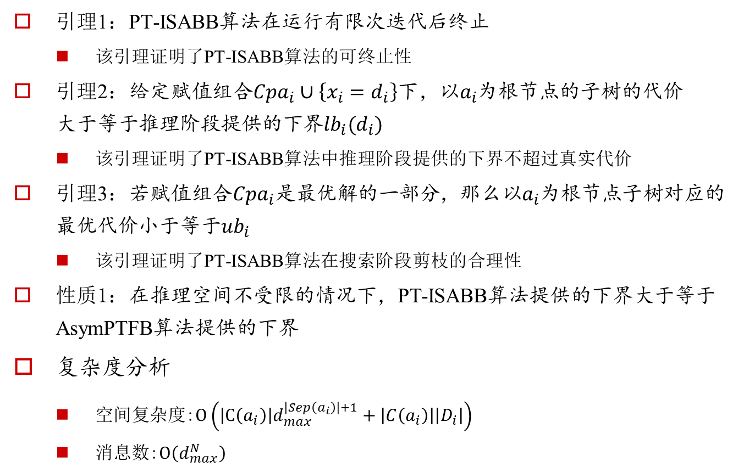
理论证明与复杂性分析
引理1：PT-ISABB算法在运行有限次迭代后终止
该引理证明了PT-ISABB算法的可终止性
引理2：给定赋值组合${Cpa}_{i}∪\left\{x_{i}=d_{i}\right\}下，以a_{i}$为根节点的子树的代价$大于等于$推理阶段提供的下界${lb}_{i}(d_{i})$
该引理证明了PT-ISABB算法中推理阶段提供的下界不超过真实代价
引理3：若赋值组合${Cpa}_{i}是最优解的一部分$，$那么以a_{i}$为根节点子树对应的最优代价$小于等于{ub}_{i}$
该引理证明了PT-ISABB算法在搜索阶段剪枝的合理性
性质1：在推理空间不受限的情况下，PT-ISABB算法提供的下界大于等于AsymPTFB算法提供的下界
复杂度分析
空间复杂度:$O\left(\left|C\left(a_{i}\right)\right|d_{max}^{\left|Sep\left(a_{i}\right)\right|+1}+\left|C\left(a_{i}\right)\right|\left|D_{i}\right|\right)$
消息数:$O\left(d_{max}^{N}\right)$
Litov O, Meisels A. Forward bounding on pseudo-trees for DCOPs and ADCOPs[J]. Artificial Intelligence, 2017, 252: 83-99.
Notes:
搜索阶段由四个部分组成。首先通过扩展部分解来有序展开解空间，然后通过暴露父节点和伪父节点的私有代价完成代价累积。与此同时，通过剪枝来压缩解空间和保证隐私性。最后通过回溯来显式地遍历解空间。右边的例子给出了一个没有剪枝和有剪枝的对比

Slide 20
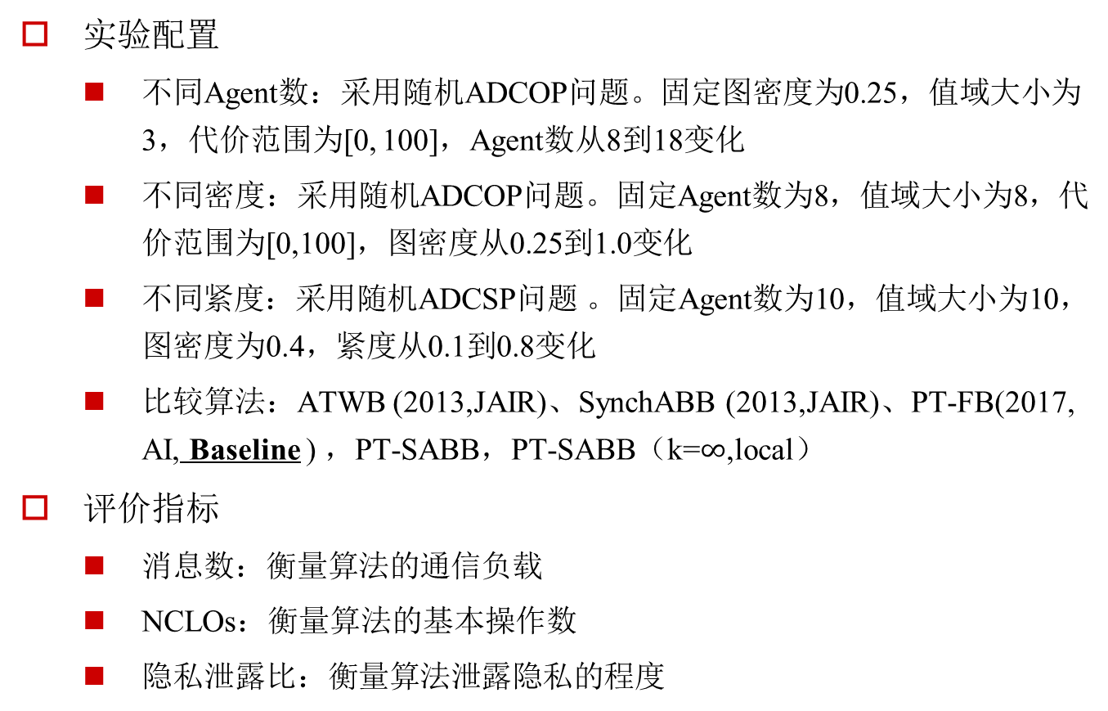
实验评估
实验配置
不同Agent数：采用随机ADCOP问题。固定图密度为0.25，值域大小为3，代价范围为[0, 100]，Agent数从8到18变化
不同密度：采用随机ADCOP问题。固定Agent数为8，值域大小为8，代价范围为[0,100]，图密度从0.25到1.0变化
不同紧度：采用随机ADCSP问题 。固定Agent数为10，值域大小为10，图密度为0.4，紧度从0.1到0.8变化
比较算法：ATWB (2013,JAIR)、SynchABB (2013,JAIR)、PT-FB(2017, AI, Baseline ) ，PT-SABB，PT-SABB（k=$∞$,local）
评价指标
消息数：衡量算法的通信负载
NCLOs：衡量算法的基本操作数
隐私泄露比：衡量算法泄露隐私的程度
Notes:
实验配置与评价指标如下，需要指出的是，由于我们的算法是完备算法，因此代价不是相关的评价指标

Slide 21
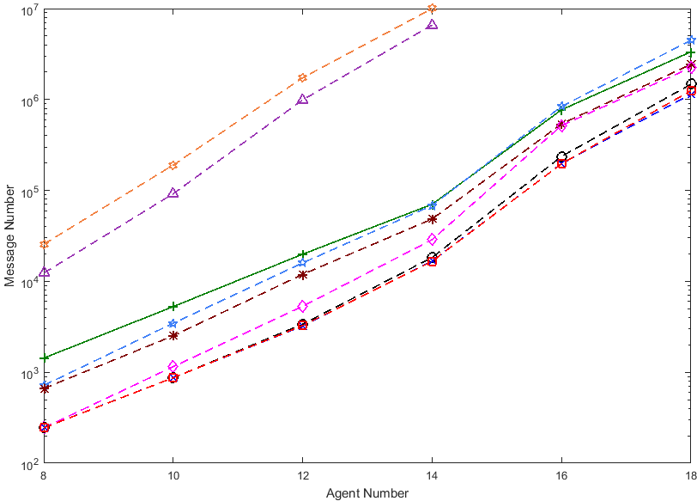
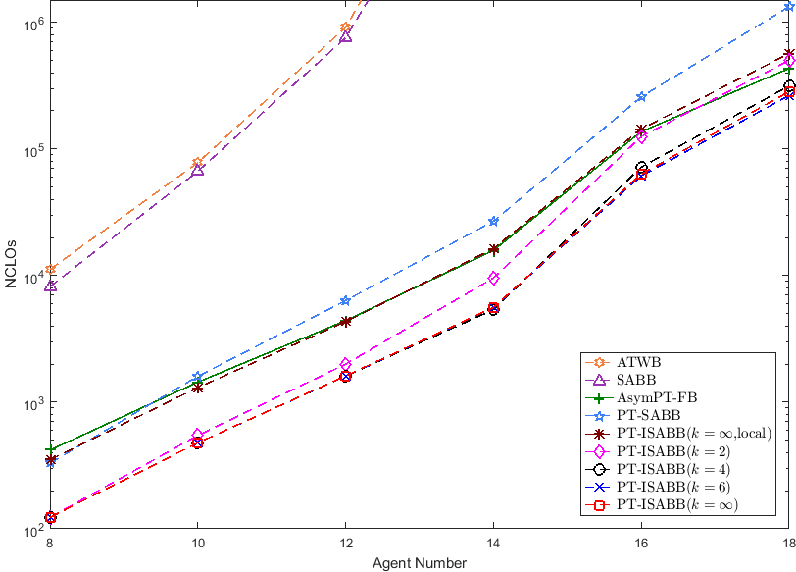
实验评估 – 不同Agent数
消息数（通信负载） NCLOs（基本操作数）
在不同Agent数下，PT-ISABB性能均优于现有的完备搜索算法
Notes:
以下三个实验分别给出了各个算法在求解不同Agent数、不同密度、不同紧度时的性能，可以看到我们提出的算法在消息数和基本操作数下均明显优于现有的算法

Slide 22
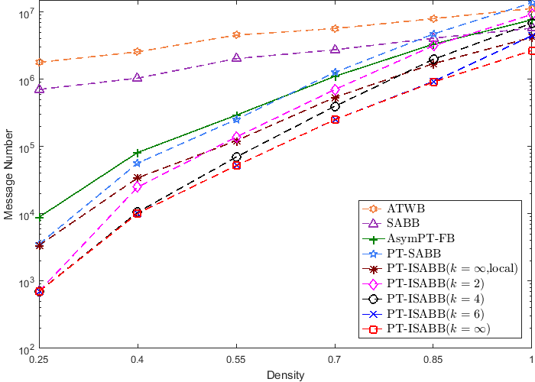
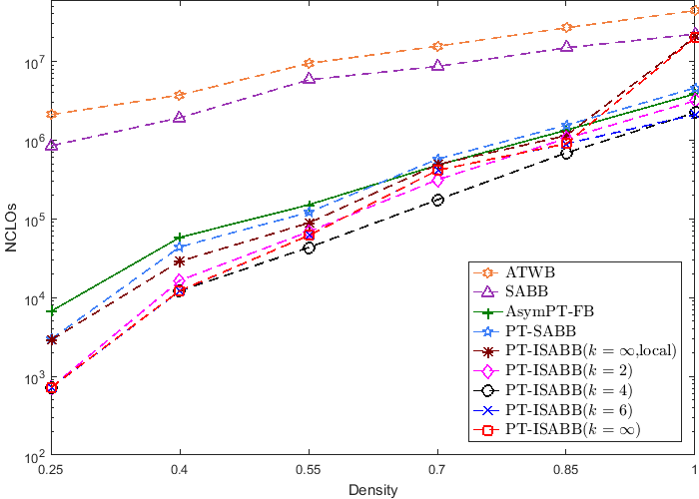
实验评估 – 不同密度
消息数（通信负载） NCLOs（基本操作数）

Slide 23
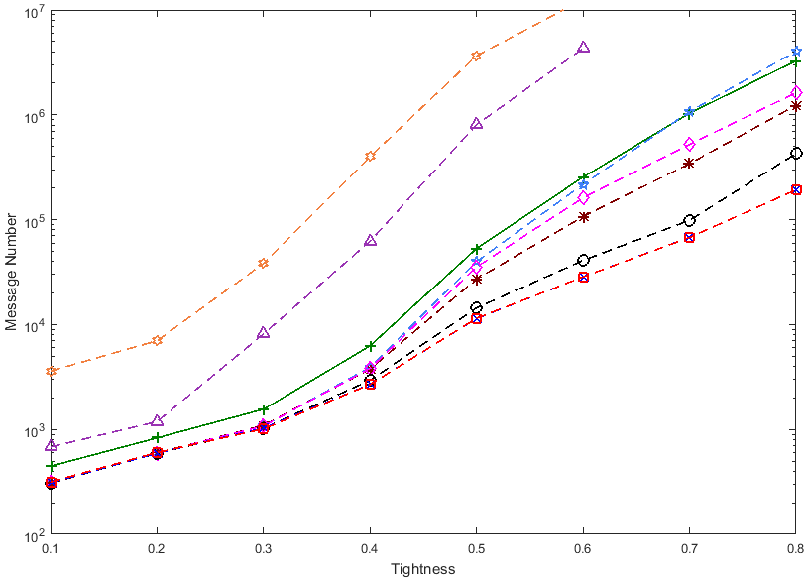
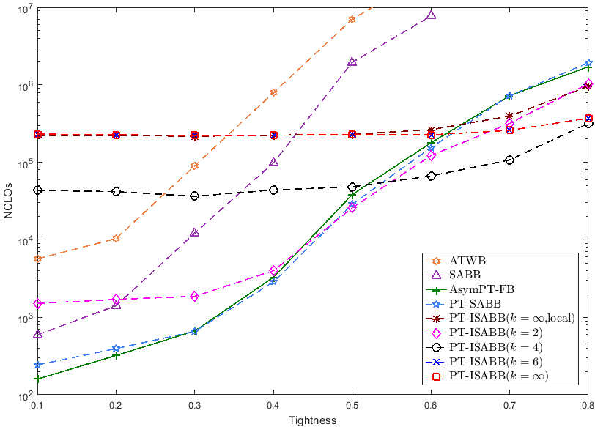
实验评估 – 不同紧度
消息数（通信负载） NCLOs（基本操作数）
1.PT-ISABB基本操作数推理阶段和搜索两阶段贡献；
2.PT-ISABB算法受紧度变化影响较小

Slide 24
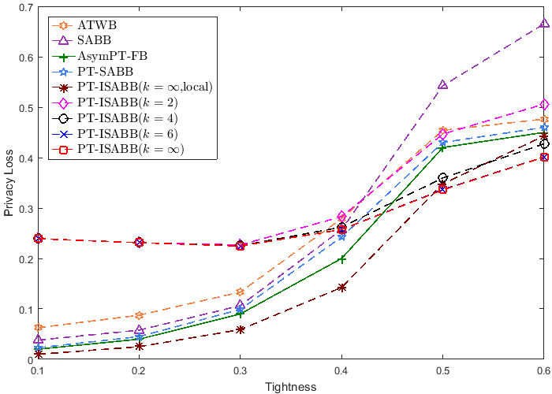
实验评估 – 隐私泄露比
在高紧度下，PT-ISABB较现有的完备搜索算法更能保障隐私
Notes:
最后一个实验给出了在不同紧度下的泄露比，实验结果表明，我们的算法较其他算法更能保障隐私

Slide 25
研究点2：基于推理的非对称分布式约束优化求解算法$∗$
基于推理的非对称分布式约束优化求解算法(AsymDPOP)
动机
初始化阶段
效用传播阶段
值传播阶段
两种方面的优化
小桶传播机制 (MBPS, Mini-Bucket Propagation Scheme)
多批次消元机制 (MBES, Mini-Batch Estimation Scheme)
理论证明与复杂度分析
实验评估
$∗$该工作已投稿IJCAI会议，在期刊扩展时将深入探讨MBPS、MBES优化机制
Notes:
论文的第二个工作是求解非对称分布式约束优化的推理算法,我将按下面的内容展开

Slide 26
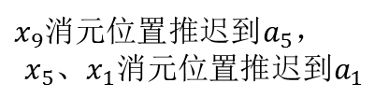
基于推理的非对称分布式约束优化求解算法(AsymDPOP)
动机
DCOP完备推理算法(e.g., DPOP) 直接求解ADCOP：存在严重隐私性的问题
现有ADCOP完备搜索算法：需要指数级消息数
思路：广义非本地消元（Generalized Non-Local Elimination, GNLE）：消元位置推迟到最高的邻居节点，保证在变量消元时已累积所有关于该变量的约束，即保证算法完备性
$x_{9}消元位置推迟到a_{5}$，
$$x_{5}、x_{1}消元位置推迟到a_{1}$$
Notes:
考虑到完备推理算法无法直接求解ADCOP，且现有的完备搜索算法均依赖于剪枝来保证隐私性，因此，提出一种使用伪树作为通信结构的基于推混合的ADCOP求解算法，即AsymDPOP。该算法通过执行单面的推理来获得子树的下界，所得下界将在搜索阶段帮助算法提前剪枝。

Slide 27
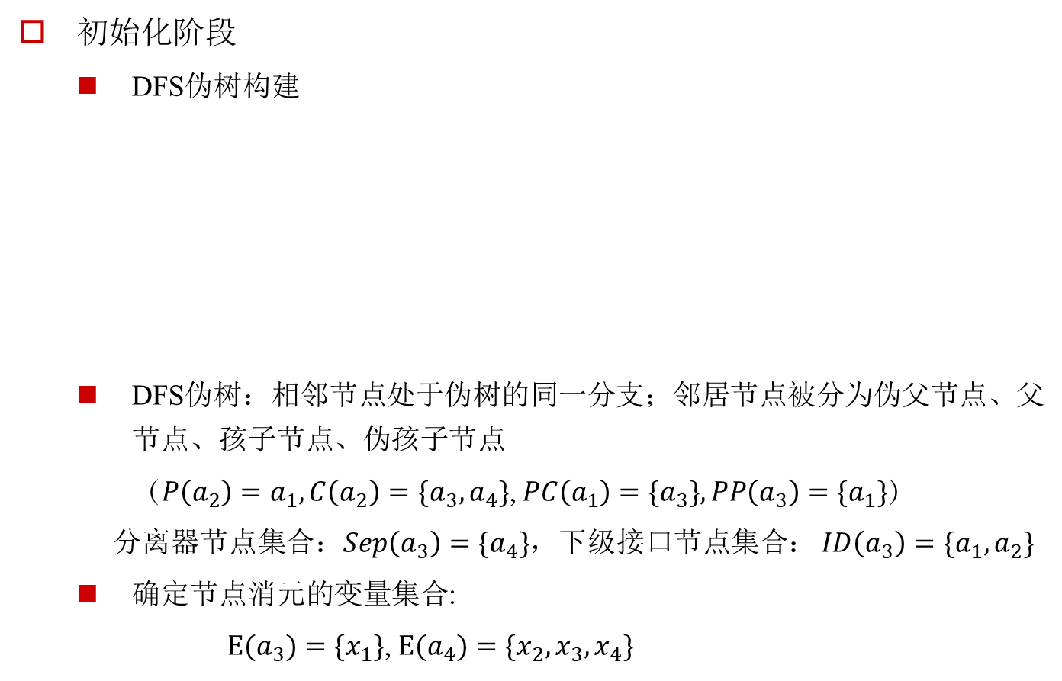
基于推理的非对称分布式约束优化求解算法(AsymDPOP)
初始化阶段
DFS伪树构建
DFS伪树：相邻节点处于伪树的同一分支；邻居节点被分为伪父节点、父节点、孩子节点、伪孩子节点
（$P\left(a_{2}\right)=a_{1},C\left(a_{2}\right)=\{a_{3},a_{4}\}$, $PC\left(a_{1}\right)={\{a}_{3}\},PP\left(a_{3}\right)=\{a_{1}\}$）
分离$器节点集合：Sep\left(a_{3}\right)=\{a_{4}\}$，下级接口节点集合： $ID\left(a_{3}\right)=\{a_{1},a_{2}\}$
确定节点消元的变量集合:
$E(a_{3})=\{x_{1}\}$, $E(a_{4})=\{{x_{2},x}_{3},x_{4}\}$
约束图
DFS伪树
Notes:
考虑到完备推理算法无法直接求解ADCOP，且现有的完备搜索算法均依赖于剪枝来保证隐私性，因此，提出一种使用伪树作为通信结构的基于推混合的ADCOP求解算法，即AsymDPOP。该算法通过执行单面的推理来获得子树的下界，所得下界将在搜索阶段帮助算法提前剪枝。

Slide 28

基于推理的非对称分布式约束优化求解算法(AsymDPOP)
效用传播阶段
节点$a_{i}$计算累积效用${joinUtil}_{i}$
向上传递推理结果
其中
Notes:
考虑到完备推理算法无法直接求解ADCOP，且现有的完备搜索算法均依赖于剪枝来保证隐私性，因此，提出一种使用伪树作为通信结构的基于推混合的ADCOP求解算法，即AsymDPOP。该算法通过执行单面的推理来获得子树的下界，所得下界将在搜索阶段帮助算法提前剪枝。

Slide 29

基于推理的非对称分布式约束优化求解算法(AsymDPOP)
值传播阶段
节点$a_{i}$根据累积效用（${joinUtil}_{i}$）和上级节点的赋值组合（$Assign$）$为消元变量集合（E(a_{i})）$选最优值
$扩展并$向下传播赋值组合$Assign$
Notes:
考虑到完备推理算法无法直接求解ADCOP，且现有的完备搜索算法均依赖于剪枝来保证隐私性，因此，提出一种使用伪树作为通信结构的基于推混合的ADCOP求解算法，即AsymDPOP。该算法通过执行单面的推理来获得子树的下界，所得下界将在搜索阶段帮助算法提前剪枝。

Slide 30



基于推理的非对称分布式约束优化求解算法(AsymDPOP)
小桶传播机制 (MBPS, Mini-Bucket Propagation Scheme)
动机：非本地消元导致内存需求巨大（空间复杂度：$O(d^{\left|Sep\left(a_{i}\right)\right|+\left|ID\left(a_{i}\right)\right|+1})$ ）
思路：将约束以小桶方式向上传播；进行消元操作时，对涉及到消元变量的小桶进行累积，随后消元。（空间与隐私性的折中）
向上传累积效用（$d^{100}$）
二维小桶传播（$d^{2}$）
Notes:
考虑到完备推理算法无法直接求解ADCOP，且现有的完备搜索算法均依赖于剪枝来保证隐私性，因此，提出一种使用伪树作为通信结构的基于推混合的ADCOP求解算法，即AsymDPOP。该算法通过执行单面的推理来获得子树的下界，所得下界将在搜索阶段帮助算法提前剪枝。

Slide 31

基于推理的非对称分布式约束优化求解算法(AsymDPOP)
多批次消元机制 (MBES, Mini-Batch Estimation Scheme)
动机：执行消元操作（对$EV_{i}$消元）时，需要指数级的操作数
思路：将${EV}_{i}$分解为多个集合，分批次进行消元（时间与空间的折中）
一次消元： （$O(d^{100})$ ）
分批次消元： （$O(d^{3})$ ）
Notes:
考虑到完备推理算法无法直接求解ADCOP，且现有的完备搜索算法均依赖于剪枝来保证隐私性，因此，提出一种使用伪树作为通信结构的基于推混合的ADCOP求解算法，即AsymDPOP。该算法通过执行单面的推理来获得子树的下界，所得下界将在搜索阶段帮助算法提前剪枝。

Slide 32
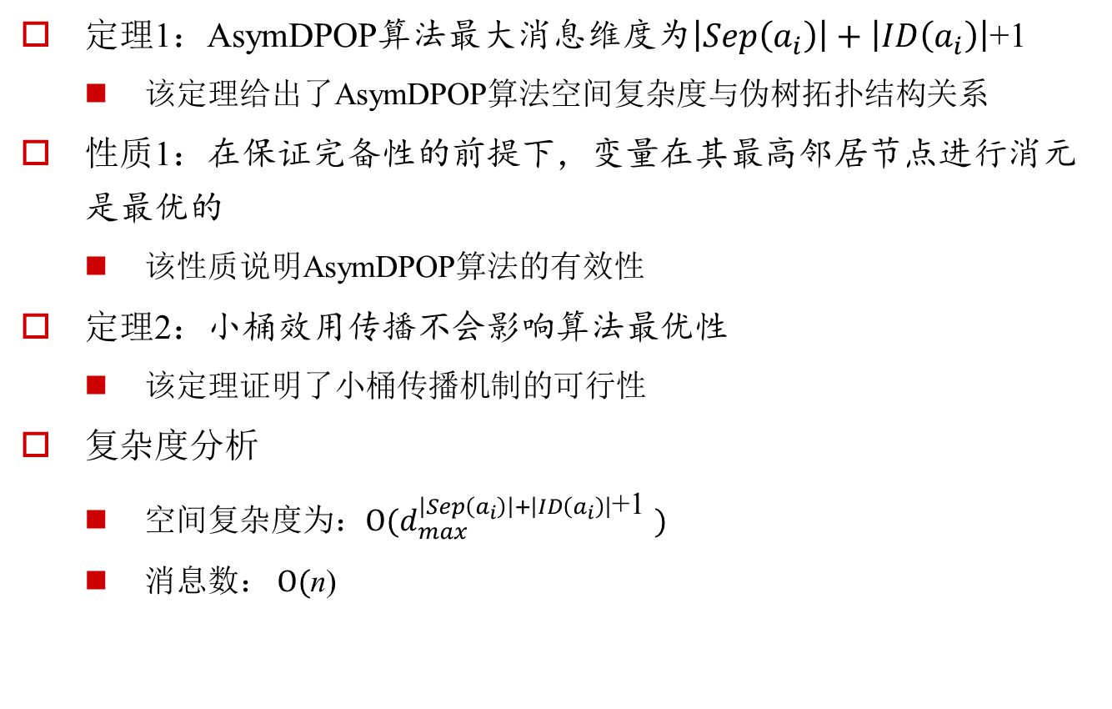
理论证明与复杂性分析
定理1：AsymDPOP算法最大消息维度为$\left|Sep\left(a_{i}\right)\right|+\left|ID\left(a_{i}\right)\right|$+1
该定理给出了AsymDPOP算法空间复杂度与伪树拓扑结构关系
性质1：在保证完备性的前提下，变量在其最高邻居节点进行消元是最优的
该性质说明AsymDPOP算法的有效性
定理2：小桶效用传播不会影响算法最优性
该定理证明了小桶传播机制的可行性
复杂度分析
空间复杂度为：$O(d_{max}^{\left|Sep\left(a_{i}\right)\right|+\left|ID\left(a_{i}\right)\right|\text{+1 }})$
消息数： $O($n)
Litov O, Meisels A. Forward bounding on pseudo-trees for DCOPs and ADCOPs[J]. Artificial Intelligence, 2017, 252: 83-99.
Notes:
搜索阶段由四个部分组成。首先通过扩展部分解来有序展开解空间，然后通过暴露父节点和伪父节点的私有代价完成代价累积。与此同时，通过剪枝来压缩解空间和保证隐私性。最后通过回溯来显式地遍历解空间。右边的例子给出了一个没有剪枝和有剪枝的对比

Slide 33
实验评估
实验配置
不同Agent数：采用随机ADCOP问题。固定图密度为0.25，值域大小为3，代价范围为[0, 100]，Agent数从8到24变化
不同密度：采用随机ADCOP问题。固定Agent数为8，值域大小为8，代价范围为[0,100]，图密度从0.25到1.0变化
不同值域：采用随机ADCOP问题。固定Agent数为8，固定图密度为0.4，代价范围为[0,100]，值域大小从4到14变化
不同紧度：采用随机ADCSP问题 。固定Agent数为10，值域大小为10，图密度为0.4，紧度从0.1到0.8变化
比较算法：ATWB (2013,JAIR)、SynchABB (2013,JAIR)、PT-FB(2017, AI, Baseline ) 、PT-ISABB(2019,AAMAS) 、PEAV_DPOP
评价指标
通信负载、NCLOs：衡量算法的基本操作数、隐私泄露比：衡量算法泄露隐私的程度、最大推理维度：衡量算法的最大空间需求
Notes:
实验配置与评价指标如下，其中，需要指出的是，由于我们的算法是完备算法，因此代价不是相关的评价指标

Slide 34
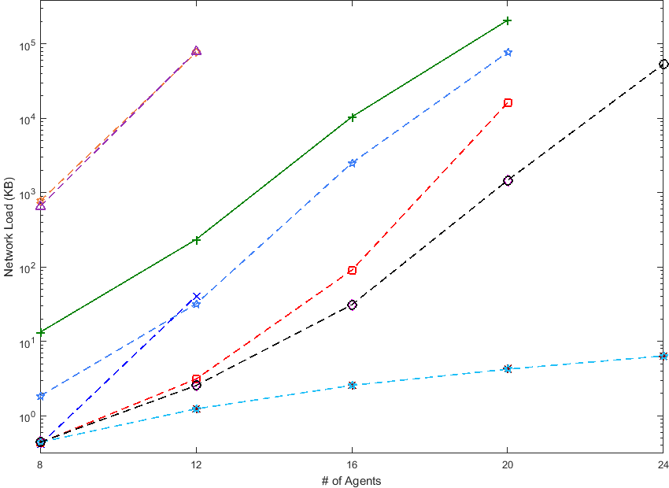
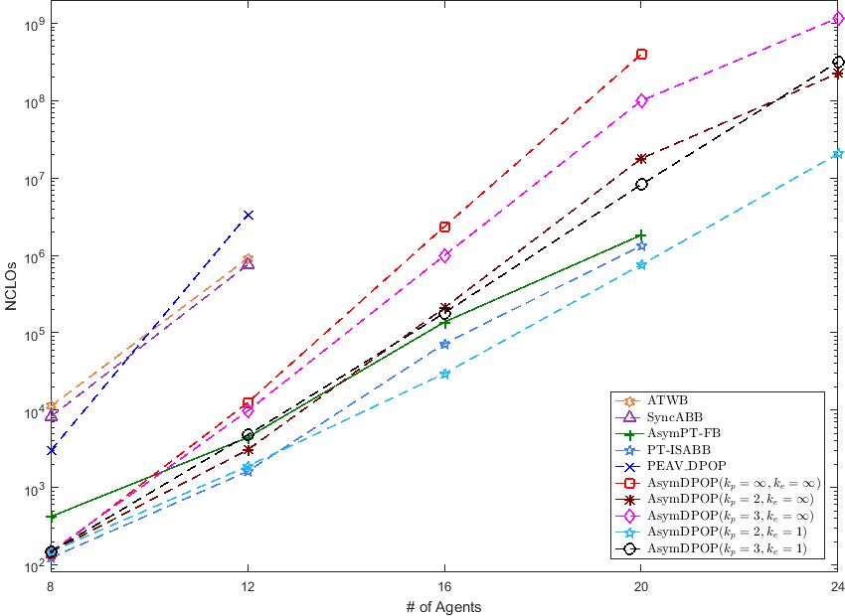
实验评估 – 不同Agent数
通信负载 NCLOs（基本操作数）
1.现有的搜索算法能求解的问题规模有限（仅能求解到20个节点）
2.小桶大小与通信负载成正比，批消元大小与基本操作数成正比
3.AsymDPOP推理算法在网络负载优于现有的搜索算法，但基本操作数上不如现有的搜索算法（搜索算法剪枝）
Notes:
以下三个实验分别给出了各个算法在求解不同Agent数、不同密度、不同紧度时的性能，可以看到我们提出的算法在消息数和基本操作数下均明显优于现有的算法

Slide 35
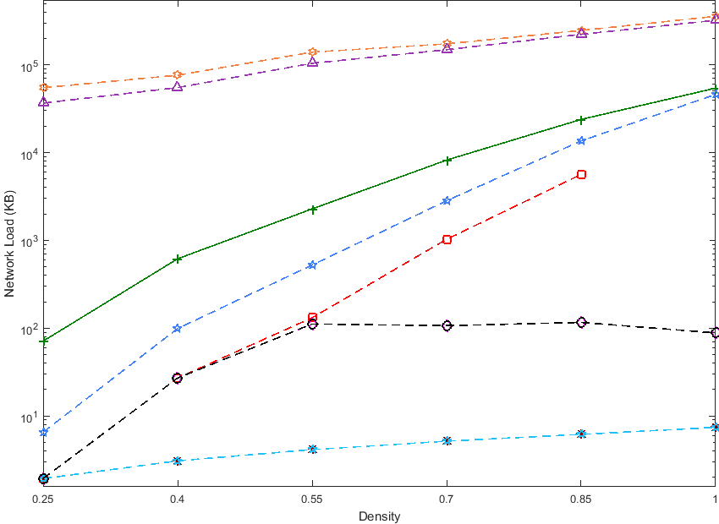
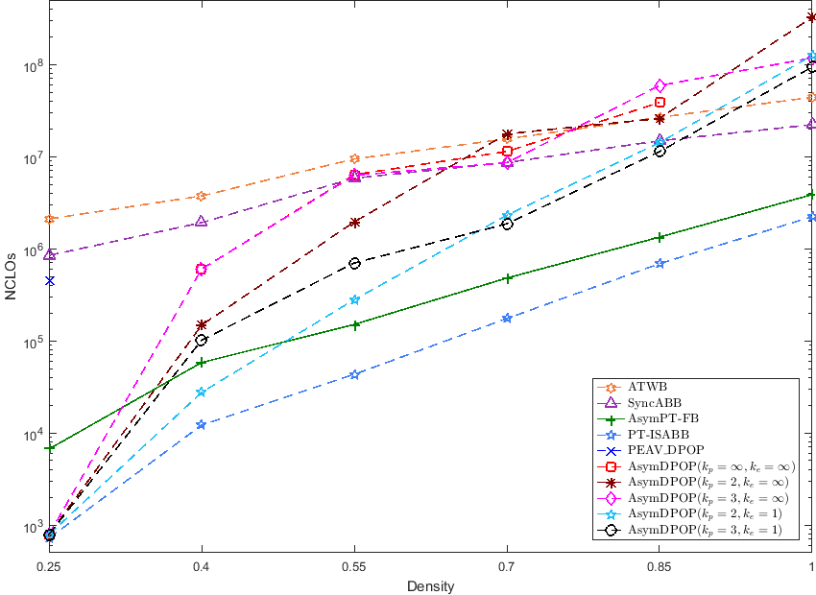
实验评估 – 不同密度
通信负载 NCLOs（基本操作数）

Slide 36
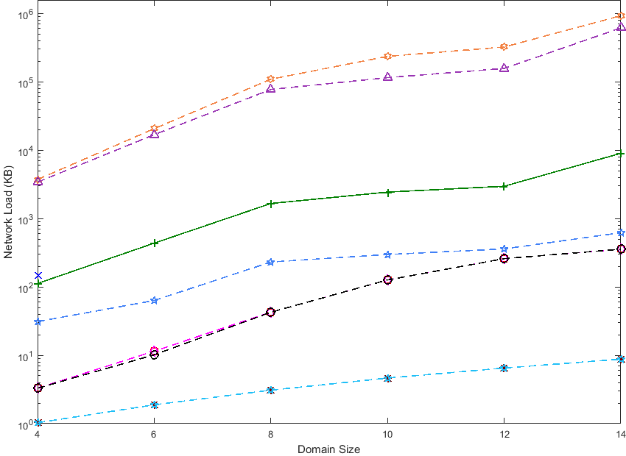
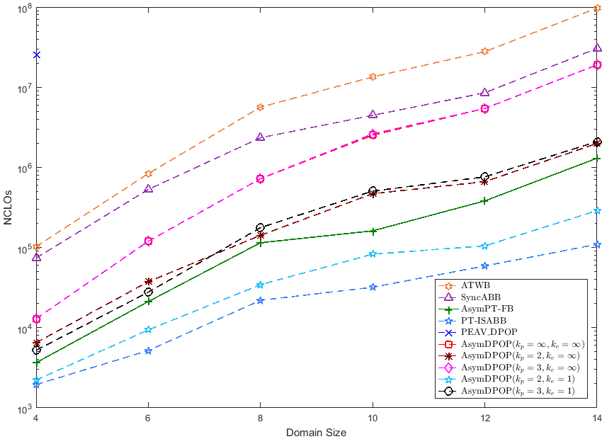
实验评估 – 不同值域
通信负载 NCLOs（基本操作数）

Slide 37
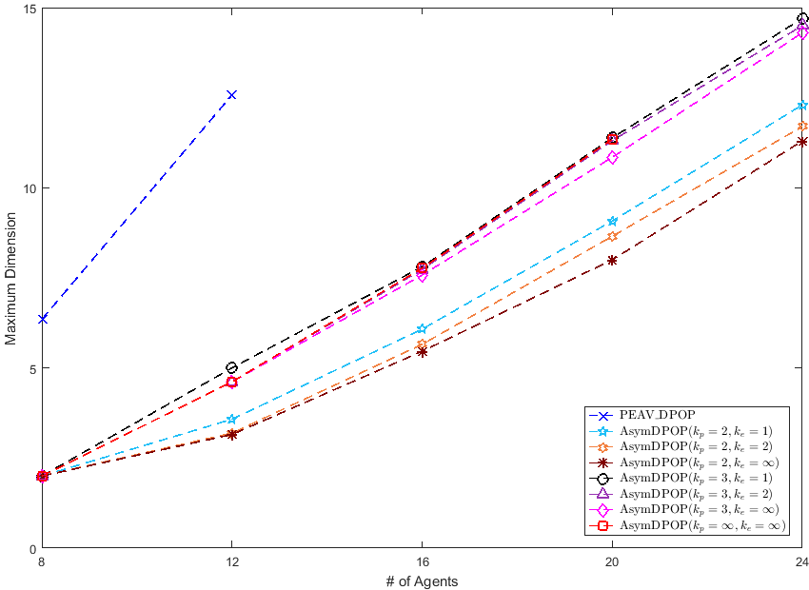
实验评估 – 最大推理维度
最大推理维度的大小与桶的大小成正比、与消元批次的大小成反比
Notes:
最后一个实验给出了在不同紧度下的泄露比，实验结果表明，我们的算法较其他算法更能保障隐私

Slide 38
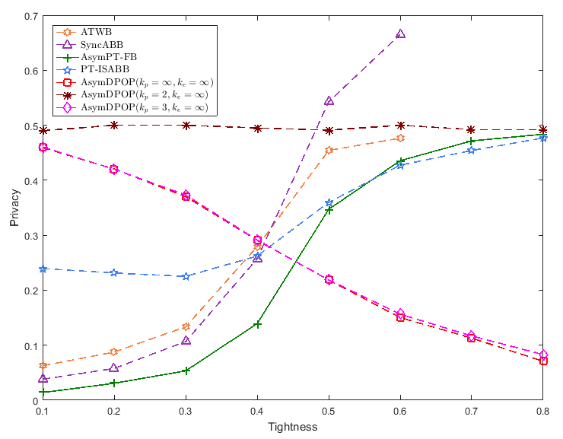
实验评估 – 隐私泄露比
在高紧度，AsymDPOP（$k_{p}≠2$）较现有搜索算法更能保障隐私
Notes:
最后一个实验给出了在不同紧度下的泄露比，实验结果表明，我们的算法较其他算法更能保障隐私

Slide 39
研究点3：基于搜索-推理深度混合的分布式约束优化求解算法
基于搜索-推理深度混合的分布式约束优化求解算法
动机
迭代推理
理论证明与复杂度分析
Notes:
论文的第二个工作是求解非对称分布式约束优化的搜索-推理混合算法,我将按下面的内容展开

Slide 40
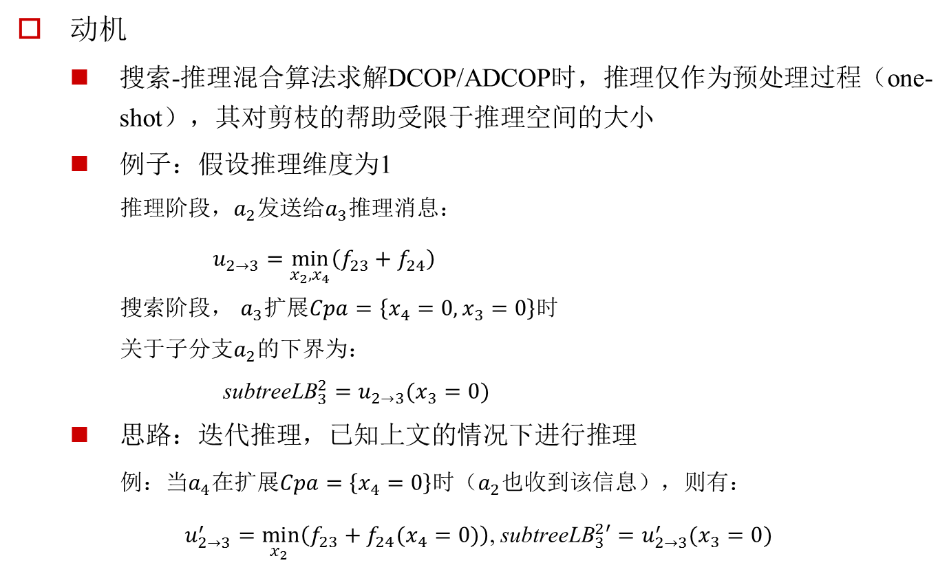
基于搜索-推理深度混合的分布式约束优化求解算法
动机
搜索-推理混合算法求解DCOP/ADCOP时，推理仅作为预处理过程（one-shot），其对剪枝的帮助受限于推理空间的大小
例子：假设推理维度为1
推理阶段，$a_{2}$发送给$a_{3}$推理消息：
$u_{2→3}=\min_{x_{2},x_{4}}\left(f_{23}+f_{24}\right)$
搜索阶段， $a_{3}扩展Cpa=\left\{x_{4}=0,x_{3}=0\right\}时$
关于子分支$a_{2}的下界为：$
${\text{subtreeLB}}_{3}^{2}=u_{2→3}(x_{3}=0)$
思路：迭代推理，已知上文的情况下进行推理
例：当$a_{4}$在扩展$Cpa=\left\{x_{4}=0\right\}$时（$a_{2}$也收到该信息），则有：
$u_{2→3}^{′}=\min_{x_{2} }\left(f_{23}+f_{24}(x_{4}=0)\right)$, ${\text{subtreeLB}}_{3}^{2}′=u_{2→3}^{′}(x_{3}=0)$
Notes:
考虑到完备推理算法无法直接求解ADCOP，且现有的完备搜索算法均依赖于剪枝来保证隐私性，因此，提出一种使用伪树作为通信结构的基于搜索-推理混合的求解ADCOP的算法，即PT-ISBB。该算法通过执行单面的推理来获得子树的下界，所得下界将在搜索阶段帮助算法提前剪枝。

Slide 41
基于搜索-推理深度混合的分布式约束优化求解算法
迭代推理
推理启动时机
收到某些上级节点的赋值信息：划线方式（整体/局部/自适应/动态）
收到某些孩子节点的推理信息：下级节点的是否执行迭代推理
推理内容
迭代推理累积代价
迭代推理累积代价与预推理累积代价的差值矩阵
Notes:
考虑到完备推理算法无法直接求解ADCOP，且现有的完备搜索算法均依赖于剪枝来保证隐私性，因此，提出一种使用伪树作为通信结构的基于搜索-推理混合的求解ADCOP的算法，即PT-ISBB。该算法通过执行单面的推理来获得子树的下界，所得下界将在搜索阶段帮助算法提前剪枝。

Slide 42
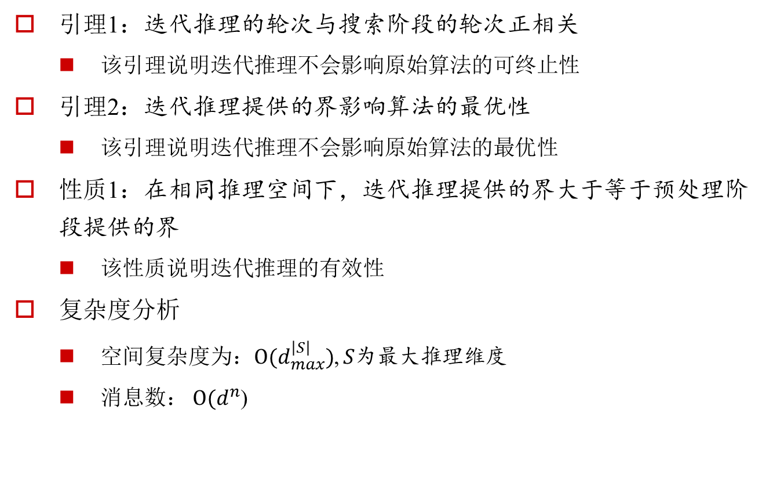
理论证明与复杂性分析
引理1：迭代推理的轮次与搜索阶段的轮次正相关
该引理说明迭代推理不会影响原始算法的可终止性
引理2：迭代推理提供的界影响算法的最优性
该引理说明迭代推理不会影响原始算法的最优性
性质1：在相同推理空间下，迭代推理提供的界大于等于预处理阶段提供的界
该性质说明迭代推理的有效性
复杂度分析
空间复杂度为：$O(d_{max}^{\left|S\right|})$, $S为最大推理维度$
消息数： $O(d^{n}$)
Notes:
搜索阶段由四个部分组成。首先通过扩展部分解来有序展开解空间，然后通过暴露父节点和伪父节点的私有代价完成代价累积。与此同时，通过剪枝来压缩解空间和保证隐私性。最后通过回溯来显式地遍历解空间。右边的例子给出了一个没有剪枝和有剪枝的对比

Slide 43
研究点4：基于搜索完备求解算法的缓存机制
基于搜索完备求解算法的缓存机制
动机
理论证明
实验评估
Notes:
论文的第二个工作是求解非对称分布式约束优化的搜索-推理混合算法,我将按下面的内容展开

Slide 44

研究点4：基于搜索完备求解算法的缓存机制
动机
搜索算法求解DCOP/ADCOP时，存在大量解重构
若$Sep\left(a_{c}\right)赋值组合不变，$搜索结果$Opt_{i}^{c}$依然有效
例子：
$无论x_{4}和x_{5}的赋值组合如何变化，Opt_{3}^{1}$都有效；$而Opt_{3}^{2}仅与x_{5}的赋值相关$
Notes:
考虑到完备推理算法无法直接求解ADCOP，且现有的完备搜索算法均依赖于剪枝来保证隐私性，因此，提出一种使用伪树作为通信结构的基于搜索-推理混合的求解ADCOP的算法，即PT-ISBB。该算法通过执行单面的推理来获得子树的下界，所得下界将在搜索阶段帮助算法提前剪枝。

Slide 45

理论证明
引理1：缓存机制提供的代价为真实的代价
该引理说明缓存机制不会影响算法的最优性
性质1：在提供足够的缓存空间下，搜索算法的消息数为$O\left(d^{w}\right),w$为伪树的诱导宽度
该性质提供了搜索完备算法与推理完备算法关联关系
Notes:
搜索阶段由四个部分组成。首先通过扩展部分解来有序展开解空间，然后通过暴露父节点和伪父节点的私有代价完成代价累积。与此同时，通过剪枝来压缩解空间和保证隐私性。最后通过回溯来显式地遍历解空间。右边的例子给出了一个没有剪枝和有剪枝的对比

Slide 46
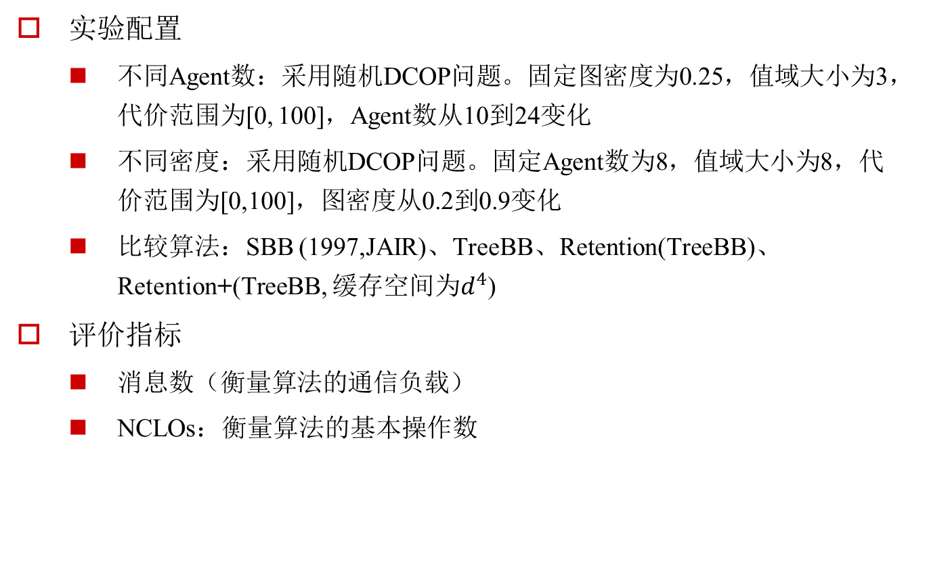
实验评估
实验配置
不同Agent数：采用随机DCOP问题。固定图密度为0.25，值域大小为3，代价范围为[0, 100]，Agent数从10到24变化
不同密度：采用随机DCOP问题。固定Agent数为8，值域大小为8，代价范围为[0,100]，图密度从0.2到0.9变化
比较算法：SBB (1997,JAIR)、TreeBB、Retention(TreeBB)、Retention+(TreeBB, 缓存空间为$d^{4}$)
评价指标
消息数（衡量算法的通信负载）
NCLOs：衡量算法的基本操作数
Notes:
实验配置与评价指标如下，其中，需要指出的是，由于我们的算法是完备算法，因此代价不是相关的评价指标

Slide 47
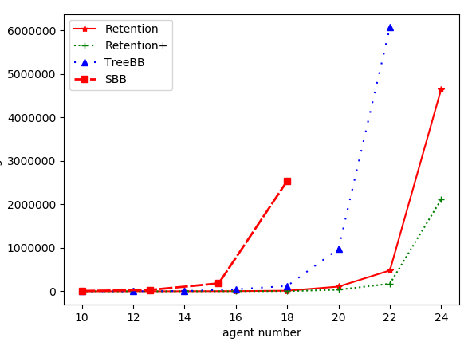
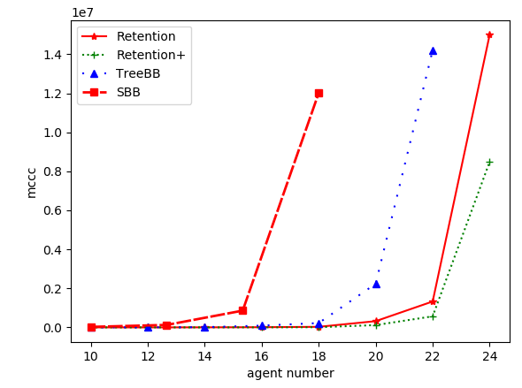
实验评估 – 不同Agent数
消息数（通信负载 ） NCLOs（基本操作数）

Slide 48
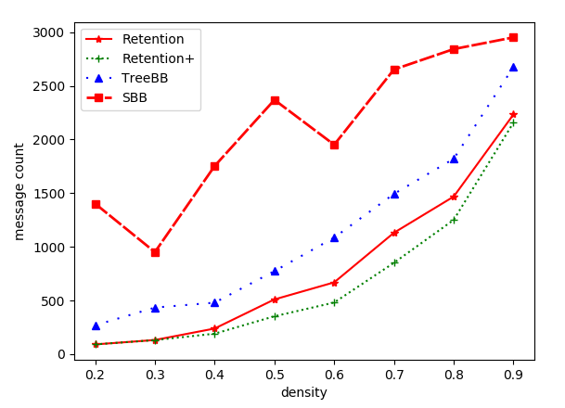
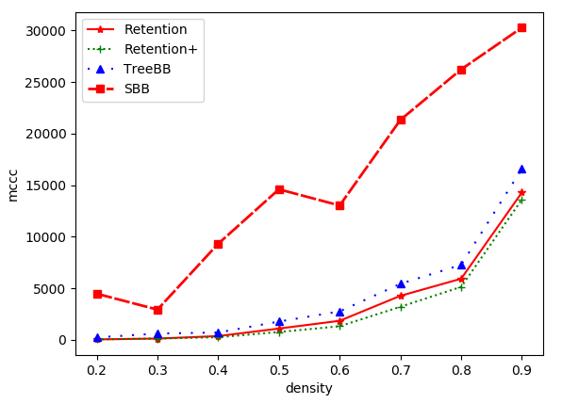
实验评估 – 不同密度
消息数（通信负载 ） NCLOs（基本操作数）

Slide 49
^{研究创新之处}
研究点1：提出一种求解ADCOP的搜索-推理混合完备算法
创新性地将推理算法应用于辅助求解ADCOP
提出非本地消元思路
研究点2：提出一种求解ADCOP的推理完备算法
首次将推理算法应用于求解ADCOP
提出广义非本地消元思路
研究点3：提出一种搜索-推理深度混合求解框架
提出一种搜索和推理互相辅助的求解机制
研究点4：提出一种搜索完备算法的缓存机制
提出一种精细化的历史搜索结果缓存、匹配与替换策略
Notes:
研究点1是求解非对称分布式约束优化的搜索-推理混合算法,我将按下面的内容展开

Slide 50
^{拟解决的关键科学问题}
研究点1：提出一种求解ADCOP的搜索-推理混合完备算法
探讨非本地消元对剪枝的帮助
理清搜索与推理对隐私泄露的占比关系
研究点2：提出一种求解ADCOP的推理完备算法
如何增强MBPS、MBES优化机制
探索基于推理的非完备ADCOP求解算法
研究点3：提出一种搜索-推理深度混合求解框架
如何设计一种互相辅助求解机制，使得在求解过程中，搜索、推理两种求解策略能取长补短
研究点4：提出一种搜索完备算法的缓存机制
如何合理地为各个搜索分支分配缓存空间，提升缓存结果命中率
Notes:
研究点1是求解非对称分布式约束优化的搜索-推理混合算法,我将按下面的内容展开

Slide 51
^{参考文献}
[1] Fiorettoa F, Pontellia E, Yeoh W. Distributed constraint optimization problems and applications: a survey[J]. Journal of Artificial Intelligence Research, 2018, 61: 623-698.
[2] Grinshpoun T, Grubshtein A, Zivan R, et al. Asymmetric distributed constraint optimization problems[J]. Journal of Artificial Intelligence Research, 2013, 47: 613-647.
[3] Zivan R, Peled H. Max/minsum distributed constraint optimization through value propagation on an alternating DAG[C]. In Proceedings of the 11th International Conference on Autonomous Agents and MultiAgent Systems(AAMAS), Valencia, Spain, 2012: 265–272.
[4] Petcu A, Faltings B. A scalable method for multiagent constraint optimization[C]. In Proceedings of the 19th International Joint Conference on Artificial Intelligence(IJCAI), Edinburgh, UK, 2005: 266-271.
[5] Rogers A, Farinelli A, Stranders R, et al. Bounded approximate decentralised coordination via the max-sum algorithm[J]. Artificial Intelligence, 2011, 175(2): 730-759.
[6] Zivan R, Okamoto S, Peled H. Explorative anytime local search for distributed constraint optimization[J]. Artificial Intelligence, 2014, 212: 1-26.
[7] Chen Z, Deng Y, Wu T, He Z. A class of iterative refined Max-sum algorithms via non-consecutive value propagation strategies[J]. Autonomous Agents and Multi-Agent Systems, 2018, 32(6):822–860.
[8] Chen Z, Wu T, Deng Y, et al. An ant-based algorithm to solve distributed constraint optimization problems [C]. In Proceedings of the 32nd AAAI Conference on Artificial Intelligence, New Orleans, USA, 2018: 4654-4661.
[9] Deng Y, Chen Z, Chen D, et al. PT-ISABB: a hybrid tree-based complete algorithm to solve asymmetric distributed constraint optimization problems[C]. In Proceedings of the 18th International Conference on Autonomous Agents and multi-Agent systems(AAMAS), Montreal, Canada, 2019.
[10] Grinshpoun T, Tassa T, Levit V, et al. Privacy preserving region optimal algorithms for symmetric and asymmetric DCOPs[J]. Artificial Intelligence, 2019, 266: 27-50.
Notes:
研究点1是求解非对称分布式约束优化的搜索-推理混合算法,我将按下面的内容展开

Slide 52
感谢各位老师！
感谢各位到场的同学！
敬请各位老师批评、指正！

